Slide 1




Graad 9: Wêreld van Werk
Opsies Ná die Voltooiing van Graad 9
Kwartaal 2: Les 1
Notes:
Inleiding (3 min)
Groet leerders. Laat leerders toe om te gaan sit en hul leermateriaal gereed te kry. Sê vir leerders dat die onderwerp vir die volgende vier weke oor die wêreld van werk sal gaan.
Herinner leerders daaraan dat hulle in Graad 8 die wêreld van werk begin verken het. Vra leerders om die ses loopbaankategorieë waaroor hulle in (Gr8 Kwartaal 2 Week 1-6 WW) geleer het, te herroep:
Ondersoekend, ondernemend, realisties, artistiek, konvensioneel en sosiaal
Herinner leerders daaraan dat hulle ook in Kwartaal 3 (Gr8 Kwartaal 3 Week 1-3 WW) na loopbaankategorieë gekyk het, en vra hulle om te onthou watter persoonlike faktore in ag geneem moet word wanneer 'n mens 'n loopbaankategorie kies.
Individuele sterkpunte, vermoëns, belangstellings en passie.
Noem vandag se lesonderwerp: Beskikbare opsies nadat jy Graad 9 voltooi het.
Vra die leerders om deur Aktiwiteit 1 (Les 1 – Werkkaart) te skandeer. Leerders sal die inligting op die Werkkaart voltooi terwyl u (die onderwyser) deur Les 1 – PowerPoint werk. Leerders maak in wese aantekeninge oor die les deur Aktiwiteit 1 vir skyfies 1 tot 7 te voltooi. Dit is 'n goeie idee vir om leerders mekaar se werk vlugtig volgens Les 1 – Werkkaart MEMO te merk voordat hulle met die Aktiwiteit in Pare (Aktiwiteit 2, Skyfie 8) begin.

Slide 2

Leerdoelwit
In hierdie les sal jy:
Die opsies ná die voltooiing van graad 9 verken:
  Nasionale Senior Sertifikaat (NSS: Grade 10–12) en
  Nasionale Sertifikaat (Beroepsgerig) (NSB: TBOO-kolleges) kwalifikasies.
Notes:
Inleiding (2 min)
Verduidelik aan leerders dat hulle op 'n belangrike punt in hul opvoedkundige reis is. Beklemtoon dat elke mens se opvoedkundige reis uniek is. Daar is nie net een spesifieke roete wat deur almal gevolg moet word nie. Hulle kan tussen twee beskikbare opsies kies om hul opleiding te voltooi, en dit is waarna hulle vandag sal kyk.
Deel die lesdoelwitte met die leerders:
Verken die opsies wat beskikbaar is na voltooiing van Graad 9: Nasionale Senior Sertifikaat (NSS: Graad 10–12) en Nasionale Sertifikaat Beroepsgerig (NSB: TBOO-kolleges) kwalifikasies.
Vra leerders om vir jou te sê wat hulle van die NSS en NSB weet.
Vra leerders om te verduidelik wat 'n beroep is.
'n Beroep is 'n werk waarvoor 'n persoon geskik, opgelei of gekwalifiseer is.

Slide 3
Fases van Onderwys
Suid-Afrika se Onderwysstelsel
Primêre Opvoeding
Sekondêre Opvoeding
Intermidiêre Fase
Graad 4 - Graad 6
Verdere Onderwys en Opleiding
Graad 10 - Graad 12
Senior Fase
Graad 7 - Graad 9
Grondslagfase
Graad R - Graad 3
Tersiêre Opvoeding
Tersiêre Grade, Diplomas & Kwalifikasies
Verpligtend: Voltooi alle grade om 'n Algemene Onderwyssertifikaat (AOS) te verwerf.
Opsioneel: Slaag Graad 12 om Nasionale Senior Sertifikaat te verwerf.
Opsioneel: Vereis gewoonlik die Nasionale Senior Sertifikaat.
Notes:
Onderrig & Aktiwiteit (4 min)
Verduidelik dat elke kwalifikasie unieke geleenthede bied. Dit is belangrik om die implikasies van jou keuse te verstaan wanneer jy die volgende fase van jou akademiese en professionele ontwikkeling aanpak.
Voordat u hierdie kwalifikasies in fyner besonderhede ondersoek, moet u eers die verskillende fases van die onderwys met behulp van die visuele illustrasie op die skyfie verduidelik.
Verduidelik dat dit verpligtend is om hul skoolopleiding tot en met Graad 9 te voltooi. Van daar af het leerders twee opsies ten opsigte van die voltooiing van hul opleiding. Beklemtoon dat albei opsies drie jaar sal neem om te voltooi. Leerders sal óf:
Voltooi grade 10, 11 en 12 by 'n openbare- of privaatskool en ontvang jou NSS.
Voltooi NKR-vlakke 2, 3 en 4 by 'n TBOO-kollege en ontvang jou NSB.
Sê vir leerders dat u 'n bietjie later in die les na TBOO-kolleges gaan kyk en dat u eers die NKR sal verduidelik.
Vra leerders of hulle weet waarvoor NKR staan en wat die doel daarvan is.

Slide 4
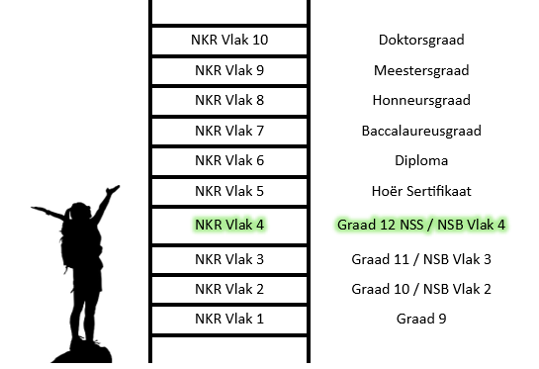

NKR (Nasionale Kwalifikasieraamwerk)
SAKO
Suid-Afrikaanse Kwalifikasie-owerheid
Notes:
Onderrig & Aktiwiteit (4 min)
Verduidelik die NKR met behulp van die volgende analogie: Die NKR is soos 'n groot opleidingsleer. Stel jou voor dat elke trappie op die leer 'n ander vlak van jou opleiding voorstel, vanaf vlak 1 heel onder, tot vlak 10 heel bo. Wanneer jy iets nuuts leer en jou eksamens slaag, beweeg jy 'n trappie hoër. Elke trappie wat jy klim, verteenwoordig die vaardighede en kennis wat jy opgedoen het. Hoe hoër jy gaan, hoe meer gevorderd is jou opleiding. Die visuele illustrasie op die skyfie behoort dit vir leerders maklik verstaanbaar te maak.
Beklemtoon dat die NSS en die NSB op dieselfde NKR-vlak (NKR-vlak 4) geregistreer is, maar dat hulle verskillende doeleindes (waarna ons binnekort sal kyk) dien.
Verduidelik dat die NKR deur SAKO bestuur word. Vra leerders of hulle weet waarvoor die afkorting staan voordat u die antwoord op die skyfie onthul.
Die Suid-Afrikaanse Kwalifikasie-owerheid (SAKO) verseker dat die vaardighede en kennis wat jy opdoen regoor die land erken word.

Slide 5
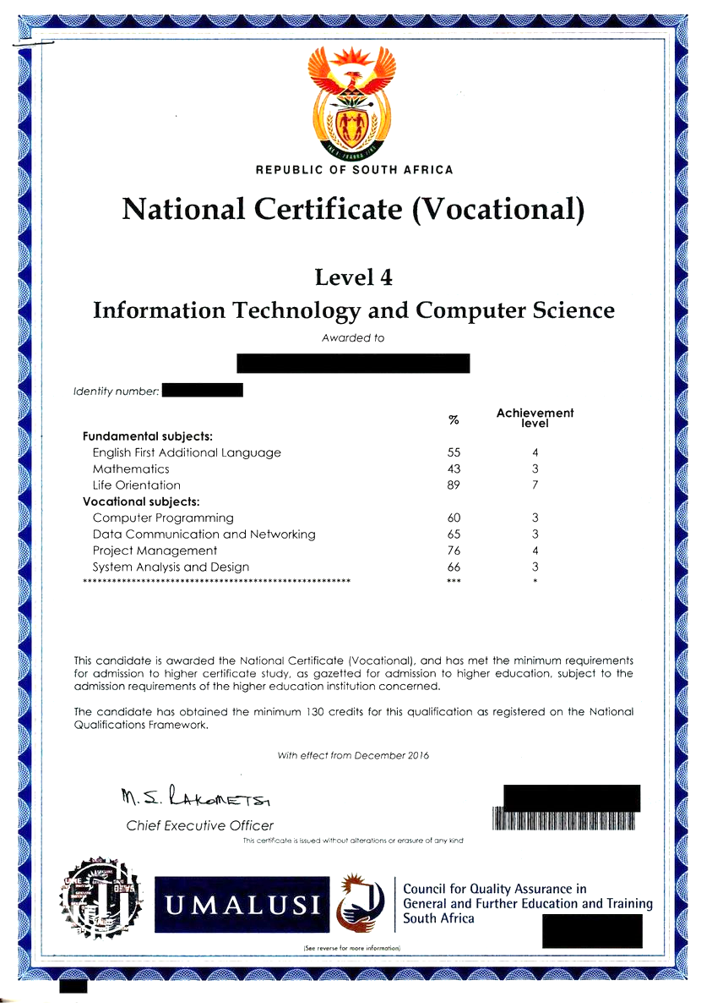
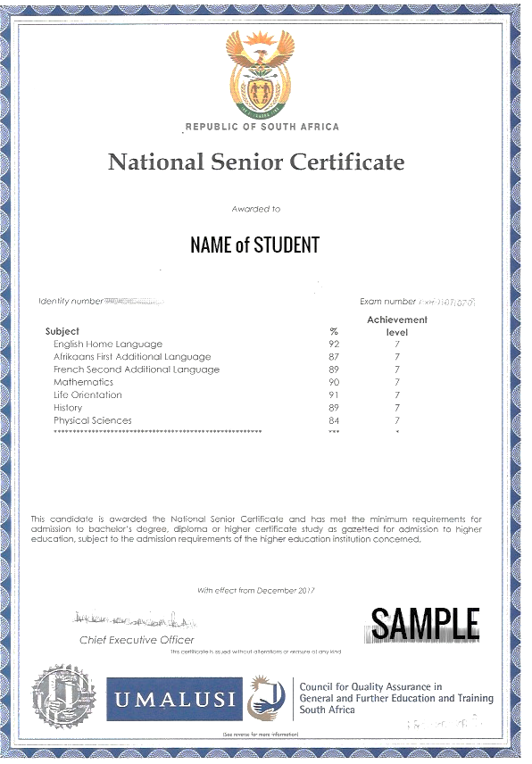
Doel van Kwalifikasies
Notes:
Onderrig & Aktiwiteit (2 min)
Verduidelik die doel van elke kwalifikasie:
Die NSS is belangrik, omdat dit vir jou geleenthede bied om verder aan hoëronderwysinstellings (HOI's) te studeer, vir beurse aansoek te doen, en dit is 'n basiese vereiste vir baie werksgeleenthede.
Dit is 'n kwalifikasie wat jy kan volg as jy daarin belangstel om spesifieke vaardighede vir 'n sekere werk of beroep wil aanleer. Die NSB-kursusse is hoëvaardighede-, hoëgehalte- en hoëkennisprogramme wat jou vir 'n spesifieke loopbaan voorberei.

Slide 6


TBOO-Kolleges
Tegniese Beroepsonderwys- en Opleidingskolleges
→ Fokus op indiensneembaarheid
→ Kurrikulum vereis indiensopleiding
→ Bou ervaring vir CV
Notes:
Onderrig & Aktiwiteit (2 min)
Soos vroeër genoem, kan die NSS voltooi word deur 'n openbare- of privaatskool by te woon. Om die NSB-kwalifikasie te volg, sal leerders by 'n TBOO-kollege moet inskryf.
Vra leerders of hulle weet waarvoor die TBOO-afkorting staan voordat u die antwoord op die skyfie onthul.
Verduidelik die doel van TBOO-kolleges: Kolleges vir tegniese beroepsonderwys en -opleiding (TBOO) fokus op die indiensneembaarheid van studente. 'n Gedeelte van die kurrikulum vereis dat studente indiensopleiding (opleiding of vaardigheidsontwikkelling terwyl 'n persoon in 'n werksposisie is.) voltooi, wat verseker dat studente ervaring opdoen en terselfdertyd hul CV's opbou. 'n Voorbeeld van indiensopleiding is vakleerlingskappe ('n opleidingsprogram wat jou toelaat om 'n geskoolde ambag deur 'n kombinasie van praktiese opleiding in 'n werksomgewing en klaskameronderrig aan te leer).

Slide 7
Vakrigting | NSS-Vakke
Landbou en Natuurbewaring | Landboubestuurspraktyke; Landbouwetenskappe; Landboutegnologie
Kunste en Kultuur | Dansstudies; Ontwerp; Dramatiese Kunste; Musiek; Visuele Kunste
Besigheids-, Handel- en Bestuurstudies | Rekeningkunde; Besigheidstudies; Ekonomie
Kommunikasiestudies en Taal | Alle amptelike tale, en 'n aantal goedgekeurde nie-amptelike tale
Vervaardiging, Ingenieurswese en Tegnologie | Siviele Tegnologie; Elektriese Tegnologie; Meganiese Tegnologie; Ingenieursgrafika en -ontwerp
Menslike en Sosiale Studies | Religiestudies; Geografie; Geskiedenis; Lewensoriëntering
Fisiese-, Wiskundige-, Rekenaar- en Lewenswetenskappe | Rekenaartoepassingstegnologie; Inligtingstegnologie; Lewenswetenskappe; Wiskundige Geletterdheid; Wiskunde; Fisiese Wetenskappe
Dienste | Verbruikerstudies; Gasvryheidstudies; Toerisme
Organiseringsvelde
Notes:
Onderrig & Aktiwiteit (3 min)
Ongeag die keuse tussen die NSS-roete of die NVC-roete, sal leerders die organiseringsvelde binne elke roete moet begryp. 'n Organiseringsveld is 'n algemene area van kennis, leer of navorsing. Wanneer jy besluit of jy die NSS of die NSB wil volg, is dit noodsaaklik dat jy jou belangstellings en vermoëns in ag neem. Dit sal jou help om te bepaal watter vakke jy vir die NSS moet kies of watter NSB-program jy moet volg.
Onthul die tabel op die skyfie met 'n lys van beskikbare NSS-vakke binne verskillende organiseringsvelde. Verduidelik aan leerders dat hulle later vanjaar vakkeuses sal moet maak as deel van die besluit om die NSS-roete op hoërskool te volg. Leerders moet daarop let dat nie alle vakke vir NSS by alle skole aangebied word nie. Laat leerders toe om deur die tabel te lees. Verduidelik aan leerders dat hulle hierdie vakke in Kwartaal 3 breedvoerig sal ondersoek. Hierdie vakke sal waarskynlik bepaal word deur hul loopbaankeuse.

Slide 8


Aktiwiteit in Pare
Notes:
Aktiwiteit in Pare (10 min)
In hierdie aktiwiteit sal leerders die organiseringsvelde en gepaardgaande loopbane wat deur TBOO-kolleges aangebied word, ontdek. Leerders kan in pare werk om die organiseringsveld by die relevante loopbaangeleenthede te pas.
Noem dat nie alle kursusse by alle TBOO-kolleges aangebied word nie. Leerders moet dus navorsing doen oor verskillende kursusse wat deur TBOO-kolleges aangebied word. Noem aan leerders dat daar 'n QR-kode in die Inhoudsopsomming (bladsy 4) is wat hulle kan skandeer wat hulle na die prospektusse van verskillende TBOO-kolleges sal neem – leerders sal in die laaste les hieraan herinner word wanneer die Inhoudsopsomming uitgedeel word.
Leerders voltooi Aktiwiteit 2 (Les 1 – Werkkaart).
Laat leerders toe om terugvoer te gee en antwoorde na te gaan. Antwoorde is beskikbaar op Les 1 – Werkkaart MEMO.

Slide 9

Refleksie
Notes:
Refleksie (5 min)
Sluit die les af en vra leerders om na te dink oor wat hulle in hierdie les geleer het.
Leerders voltooi die volgende refleksievrae in Aktiwiteit 3 (Les 1 – Werkkaart).
Verbeel jou jy het oor drie jaar van nou af die NSS- of NSB-kwalifikasie voltooi. Hoe lyk jou loopbaanpad van daar af?
Hoe sal jou keuse van kwalifikasie jou geleenthede, vir verdere opleiding of aansluiting tot die arbeidsmag, beïnvloed?

